Slide 1
第2章 移动通信信道

Slide 2
学习重点与要求
任何一个通信系统，信道是必不可少的组成部分。信道特性的好坏将直接影响通信系统的性能。本章主要介绍移动信道的分类、电波传播的方式、移动信道的特性及传播模型。要求：
理解无线通信的电波传播环境的特点；
了解链路分析和传播损耗及其计算方法，了解电波传播损耗预测模型；
掌握无线信道的模型、表征及分类；
理解无线信道中信号经历多径衰落的基本特性；
掌握多径传播与快衰落、阴影衰落、时延扩展与相干带宽的关系；
掌握描述信道衰落特性的特征量。
1-/73

Slide 3
2.1 移动通信信道概述
1、信道分类
按传输媒质分
有线信道
无线信道
根据信道特性参数随时间变化的快慢
恒参信道：传输特性随时间变化速度极慢，或者说在足够长的时间内，其参数基本不变。
变参信道：传输特性随时间的变化较快。
移动通信信道是典型的无线变参信道。
1-/73

Slide 4
2.1 移动通信信道概述
2、研究传播特性的基本方法
理论分析
即用电磁场理论或统计理论分析电波在移动环境中的传播特性，并用各种模型来描述移动信道。
现场电波传播实测
即在不同的传播环境中，做电波传播试验。测试参数包括接收信号幅度、时延以及其它反映信道特征的参数。
计算机模拟
利用计算机强大的计算能力，快速灵活地模拟各种移动环境。
1-/73

Slide 5
2.2 无线电波传播特性
1-/73

Slide 6
2.2 无线电波传播特性
1-/73

Slide 7
2.2 无线电波传播特性
早期研究频段主要包括 VHF ( 30~300MHz)、UHF ( 300~3000MHz)。对于2G/3G/4G数字蜂窝移动通信系统使用频段主要包括150MHz、 450MHz、900MHz、1.8GHZ、2GHz、 2.6GHz等。3GPP对于5G的新空口频段分成了两个范围FR1和FR2，FR1包括450~6000 MHz、FR2包括24250~52600 MHz。
1-/73

Slide 8
2.2.1 直射波
1、传播模型
（1）自由空间传播模型的定义
均匀无损耗的无限大空间
各向同性
电导率为0，相对介电常数和相对磁导率为1。
无线电波理想的传播条件
1-/73

Slide 9
2.2.1 直射波
（2）模型适用范围
实际情况中，只要地面上空的大气层是各向同性的均匀媒质，其相对介电常数和相对磁导率为1，传播路径上没有障碍物的阻挡，到达接收天线的地面反射信号场强也可以忽略不计，这种情况下，电波可视作在自由空间传播。
1-/73

Slide 10
2.2.1 直射波
自由空间传播模型的特性
不存在电波的反射、折射、绕射、色散和吸收等现象
电波的传播速率等于真空中光速C
自由空间传播损耗的本质
球面波在传播过程中，随着传播距离增大，球面单位面积上的能量减小了。
接收天线的有效截面积一定，故接收天线所捕获的信号功率减小。
1-/73

Slide 11
P_{R}
2、接收功率计算公式
距发射机d 处天线的接收功率：
P_{T} = 发射功率 (W)
GT = 发射天线增益
GR = 接收天线增益
λ = c/f 波长(m)，c = 光速 (3×108 m/s)
d = 发射机和接收机之间的距离(m)
d
P_{T}
单位面积上的电波功率密度
接收天线的有效面积
Notes:
接收天线获取的功率等于该点的功率密度乘以接收天线的有效面积

Slide 12
距发射机d处天线的接收功率:
物理意义
—与d²成反比→距离越远，衰减越大。
—与λ²成正比（与f²成反比）→频率越高，衰减越大。
—综合损耗L(L>=1)通常归因于传输线衰减、滤波损耗和天线损耗，L＝1则表明系统硬件中无损耗。

Slide 13
3、自由空间传播损耗计算
自由空间传播损耗的定义：(不考虑天线增益)
以dB计，得到：
或
前提条件：天线增益为1，综合损耗=1，单位以dB计。

Slide 14
自由空间传播损耗：
◆只与工作频率和传输距离有关
◆当距离或频率增加一倍，路径损耗增加约6dB
工作频率(MHz)
150
450
900
150
450
900
传输距离(km)
15
15
15
30
30
30
自由空间L_{fs}(dB)
99.48
109.03
115.05
105.50
115.05
121.07

Slide 15
四、大气中的电波传播
2.2.2 大气中的无线电波传播特性
1、出现折射现象的原因
在实际移动信道中，电波在低层大气中传播。
地球上的空气处于重力场中，且大气的气压和温度随着高度分布不均，其密度随高度而变化。
大气折射率随密度减小而减小。
思考：电磁波在大气中传播时，会发生什么现象？
电磁波在传播过程中，通过一层层密度不同的大气，在各层的分界面处会发生折射，使电波射束发生弯曲。

Slide 16
四、大气中的电波传播
2、折射现象示意图
电磁波从一种介质进入另一种介质时，传播方向发生改变的现象叫做折射。
3、折射对电波传播的影响
有利：存在折射，可使极限视线传播的距离增大
不利：吸收等因素会消耗电磁波能量

Slide 17
四、大气中的电波传播
4、介质折射率 与电波传播速度 间的关系
介质折射率
大气的相对介电系数 与温度、湿度和气压有关
大气的高度不同，相对介电常数不同
电波传播速度与介质折射率成反比

Slide 18
四、大气中的电波传播
5、超视距传输
大气折射的弯曲程度取决于大气折射率n的垂直梯度
大气折射对电波传播的影响，在工程上通常用“地球等效半径”来表征，也就是认为电波依然按直线方向行进，只是地球的实际半径变成了等效半径。
等效半径
地球等效半径系数
实际半径

Slide 19
四、大气中的电波传播
5、超视距传输
标准大气情况下，等效地球半径系数k=4/3。地球实际半径是6370km, 地球等效半径为8500km。
思考：等效半径变大意味着什么？
大气折射的结果是传播距离比极限视距更远了，即所谓的超视距传播。

Slide 20
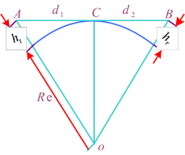
四、大气中的电波传播
6、视线传播极限距离的计算

Slide 21
五2.2.3 障碍物的影响与绕射损耗障碍物的影响与绕射损耗
1、绕射现象
绕射：电磁波能够绕过长度不大于波长的障碍物传播
绕射使得无线电信号可以传播到阻挡物后面
思考：哪个波段的电磁波绕射能力最强？
频率越低，传播损耗越小，绕射能力越强！
障碍物

Slide 22
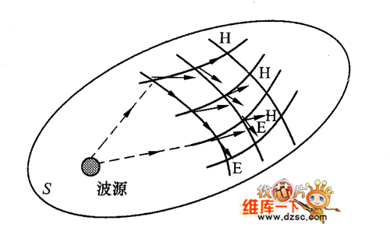
五、障碍物的影响与绕射损耗
2、绕射产生机理
绕射可用惠更斯原理解释
波前上的所有点均为产生次级波的点源，这些次级波组合起来形成传播方向上新的波前。
当电波到达阻挡物的边缘时，由次级波的传播进入阴影区。

Slide 23
五、障碍物的影响与绕射损耗
3、绕射对电波传播的影响
绕射损耗：在实际情况下，电波的直射路径上存在各种障碍物，障碍物会带来的一定的传播损耗，这种附加传播损耗称为绕射损耗。

Slide 24
五、障碍物的影响与绕射损耗
3、绕射对电波传播的影响
绕射损耗与菲涅尔余隙有关。
菲涅尔余隙x：障碍物顶点至直射线TR的距离。
阻挡时余隙为负
无阻挡时余隙为正

Slide 25
五、障碍物的影响与绕射损耗
4、计算绕射损耗的计算
绕射损耗由第一费涅尔半径 x₁决定：
x₁有什么用处？

Slide 26
五、障碍物的影响与绕射损耗
4、绕射损耗的计算
x/x₁＞0.5时,附加损耗约为0dB。
x<0时，附加损耗急剧增加。
x=0时，TR射线从障碍物顶点擦过，附加损耗约为6dB。
在选择天线高度时，根据地形尽可能使服务区内各处的菲涅尔区余隙x/x₁＞0.5 。
图2-4 绕射损耗与余隙的关系

Slide 27
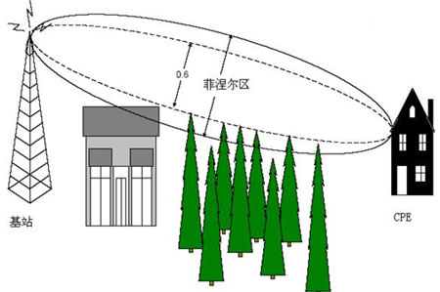
五、障碍物的影响与绕射损耗
5、实际无线基站勘测中的考虑
在无线基站勘测时，要注意其覆盖范围内是否有大于第一菲涅尔区半径的障碍物。
应保证第一菲涅尔区0.6倍焦距内无阻挡物 。
低频段中影响通信的某些障碍物，在高频段可能不再影响通信。

Slide 28
五、障碍物的影响与绕射损耗
【例2-1】：相距15km的两个电台之间有一个50m高的建筑物，一个电台距建筑物10km，两电台天线高度均为10m，电台工作频率为900MHz，试求电波传播损耗。

Slide 29
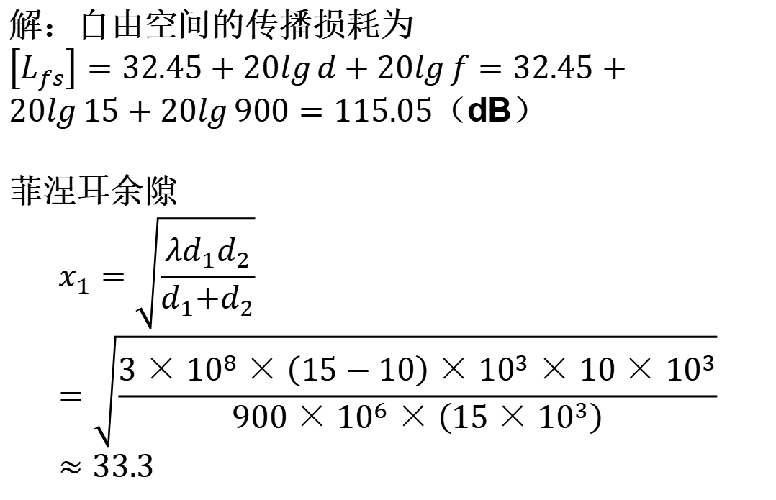
解：自由空间的传播损耗为
$\left[L_{fs}\right]=32.45+20\lg{d+20\lg{f}}=32.45+20\lg{15+20\lg{900}}=115.05$（dB）
菲涅耳余隙
$$x_{1}=\sqrt{\frac{λd_{1}d_{2}}{d_{1}{+d}_{2}}}=\sqrt{\frac{3×{10}^{8}×\left(15−10\right)×{10}^{3}×10×{10}^{3}}{900×{10}^{6}×\left(15×{10}^{3}\right)}}≈33.3$$

Slide 30
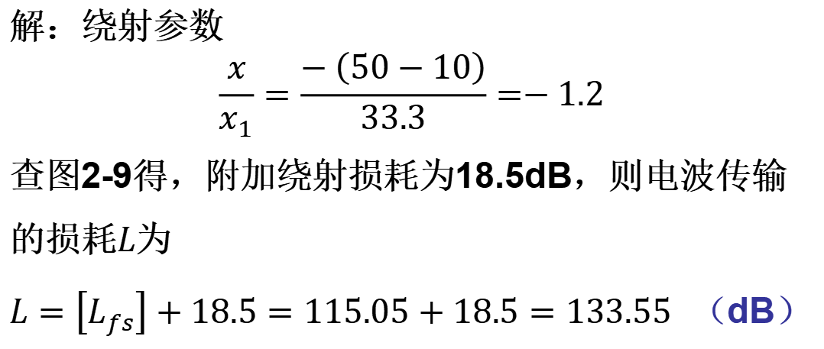
解：绕射参数
$$\frac{x}{x_{1}}=\frac{−\left(50−10\right)}{33.3}=−1.2$$
查图2-9得，附加绕射损耗为18.5dB，则电波传输的损耗$L$为
$L=\left[L_{fs}\right]+18.5=115.05+18.5=133.55$ （dB）

Slide 31
五、障碍物的影响与绕射损耗
【例】：设图（a）所示的传播路径中，菲涅尔余隙x=-82m，d₁=5km，d₂=10km，f=150MHz，求传播损耗。
计算说明：
（1）传播损耗=自由空间传播损耗+附加绕射损耗
（2）频率与波长的互换

Slide 32
五、障碍物的影响与绕射损耗
解：（1）自由空间传播损耗
（2）求第一菲涅尔区半径为
查图2－9得： 附加绕射损耗为16.5dB
所以，实际损耗为：

Slide 33
2.2.4 反射波
反射波：当电波传播中遇到两种不同介质的光滑界面时，如果尺寸比电波波长大得多时会产生镜面反射。

Slide 34
1、地面反射模型（双线或两径传播模型）：
双线地面反射模型是基于几何光学的非常有用的传播模型。
按平面波处理，引入反射系数R描述。其中R定义为反射波场强与入射波场强的比值；镜面反射时，R=-1。
适用范围：几千米范围的大尺度信号和城区视距内的微蜂窝环境。
Notes:
该模型不仅考虑了直接路径，还考虑了发射机和接收机的地面反射路径
R=-1表示何意？反射波与直射波相差180

Slide 35
2、接收场强计算
（1） 反射波与直射波二径合成表达式
若E₀为距离发射机d₀处电场，则d〉d₀处的电场为
合成场强为
（2）具体推导
步骤：路径差==》路径差引起的相位差==》接收场强
Notes:
推导的意义在于展示物理过程
cosA-cosB=-2sin((A-B)/2)sin((A+B)/2)

Slide 36
1）反射波与直射波的路径差为：
在 ，上式中每个根号都可以用二项式定理展开，当只取展开式中的前两项，且 时可得：

Slide 37
2）由路径差引起的相位差
3）合成场强幅度
在T-R距离很大的情况下， d_{LOS}与dg相差很小，两者近似等于d，此时有 ：
Notes:
可见：1）合成场强随相位差的变化而变化，有时会相加，有时会抵消，造成衰落现象；2）接收场强幅度近似随距离的2次方衰减，自由空间是1次方衰减（接收功率正比于电场的平方）

Slide 38
可见：
i）合成场强随相位差的变化而变化，造成衰落现象；
ii）合成场强幅度近似随距离的2次方衰减；
iii）对应的传播损耗：
与自由空间传播损耗有何区别？
Notes:
可见：1）合成场强随相位差的变化而变化，有时会相加，有时会抵消，造成衰落现象；2）接收功率近似随距离的4次方衰减，其大小与频率无关，与前的类似推导可得，对应的传播损耗：与频率无关！随着距离的增加，损耗明显增大。

Slide 39
2.2.5 散射波
1、散射产生的原理
粗糙的表面会向所有方向散射电磁波。
2、散射对电波传播的影响
散射造成实际中接收信号强度比单独考虑绕射和反射模型时预测的要强。

Slide 40
七、散射波
3、散射和反射的区别
物体表面的光滑程度及物体大小与波长的比较决定了对电波进行散射还是反射。
远大于波长的平滑表面 —> 反射模型。
小于波长的粗糙表面 —> 散射模型。
对于陆地移动通信，树叶、街道标志和灯柱等会引发散射。

Slide 41
2.3 移动通信信道的多径传播特性
2.3.1 移动环境下无线信号场强特性
传播损耗特性
移动信道是一种变参信道
信号传播过程中会遭受不同类型的损耗
传播损耗
阴影衰落
多径衰落
大尺度衰落
小尺度衰落
：移动台与基站的距离

Slide 42
一、电波传播损耗特性
1、传播损耗(路径损耗）
长程范围内的信号电平变化（几千米量级）
电波传播引起的平均接收功率衰减
取决于发射机与接收机之间的距离
自由空间时，n=2，一般情况下n=3～5

Slide 43
2、阴影衰落(地形遮挡）— 阳光不能普照
短程范围内的信号电平变化（数百波长量级）
由大型障碍物的遮挡引起，包括传播环境中的地形起伏、人造建筑物等

Slide 44
一、电波传播损耗特性
3、小尺度衰落 —— 余音绕梁
主要由多径效应和多普勒效应引起
数十波长量级内的信号电平变化
接收信号场强的瞬时值快速变化，在几个波长间距内的变化幅度可达30dB

Slide 45
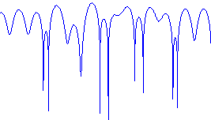
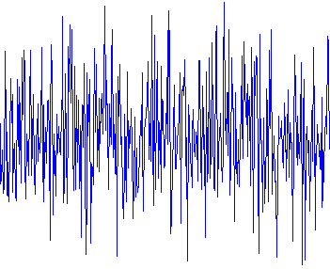
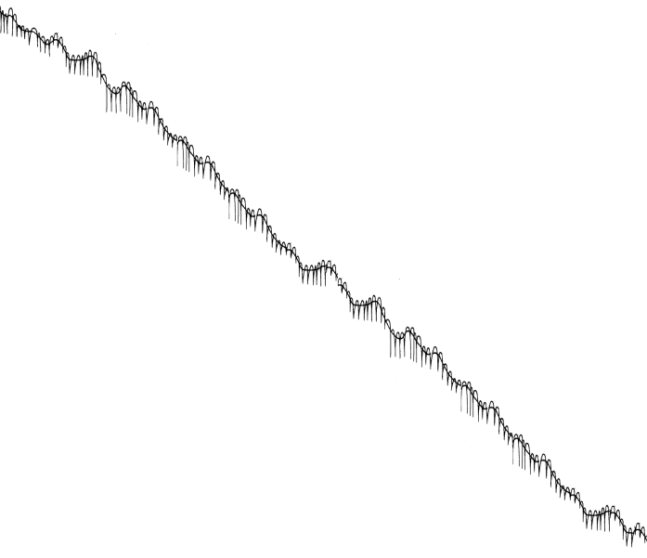
一、电波传播损耗特性
场强
80
60
40
20
0
几十个波长（多径衰落）
几百个波长（阴影衰落）
传播损耗
02468
距离(km)

Slide 46
一
大尺度路径损耗传播模型
描述发射机和接收机之间长距离上平均场强的变化，用于预测平均场强并估计无线覆盖范围。
受到收发距离及地形地貌的影响。
小尺度多径衰落传播模型
描述移动台在极小范围内移动时，短距离（几个波长）或短时间（秒级）上接收场强的快速变化，根据小尺度衰落确定应采取的抗衰落技术。
当移动通信跨越比较大的区域时，会同时受到大尺度衰落和小尺度衰落的影响！

Slide 47
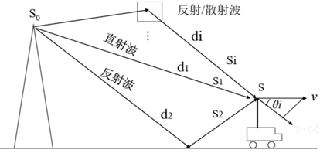
2.3.2 多径传输及特性描述
1. 多径传输
在移动通信系统中，基站用固定的高天线进行信号辐射，移动台用接近地面的低天线进行信号接收。基站天线发出的信号可能会经过多条路径到达接收点，接收点收到的信号S是多条路径受到的信号的叠加，如图2-12所示。
1-/73

Slide 48
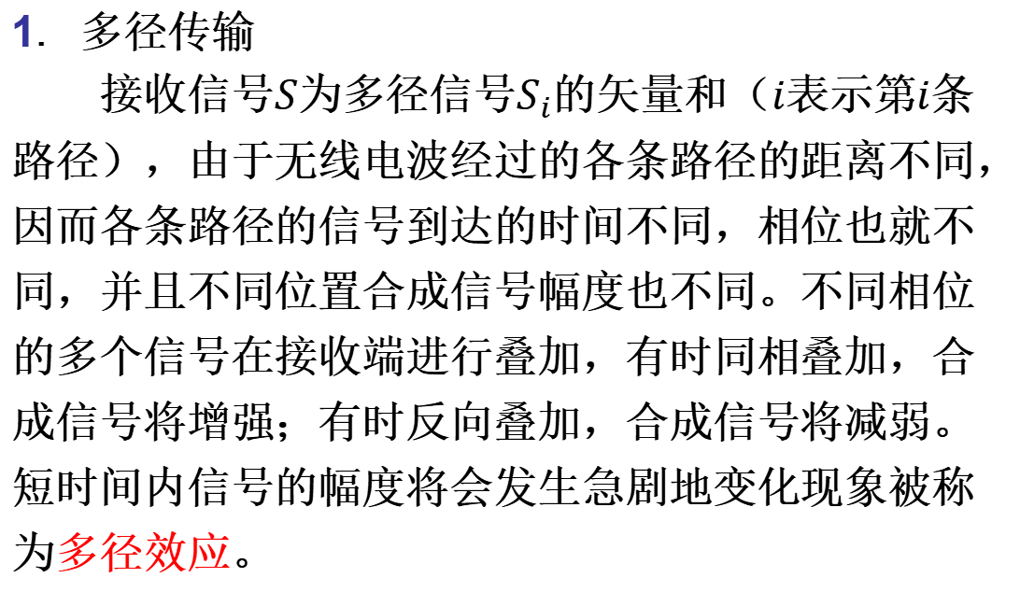
2.3.2 多径传输及特性描述
1. 多径传输
接收信号$S$为多径信号$S_{i}$的矢量和（$i$表示第$i$条路径），由于无线电波经过的各条路径的距离不同，因而各条路径的信号到达的时间不同，相位也就不同，并且不同位置合成信号幅度也不同。不同相位的多个信号在接收端进行叠加，有时同相叠加，合成信号将增强；有时反向叠加，合成信号将减弱。短时间内信号的幅度将会发生急剧地变化现象被称为多径效应。
1-/73

Slide 49
二、移动环境的多径传播
信道中存在各种反射物和散射物
发射波到达接收机时形成在时间、空间上相互区别的多个无线电波
Notes:
在高楼林立的市区，由于移动天线的高度比周围建筑物矮很多，因而不存在从移动台到基站的视距传播，这就导致了衰落的产生。
即使有这样一条视距传播路径存在，由于地面与周围建筑物的反射，多径传输仍会发生。
入射电波以不同的传授方向到达，具有不同的传播时延。
空间任一点的移动台所收到的信号都由许多平面波组成，它们具有随机分布的幅度、相位和入射角度。
这些多径成分被接收机天线按向量合并，从而使接收信号产生衰落失真。
即使移动接收机处于静止状态，接收信号也会由于无线信道所处环境中的物体的运动而产生衰落。

Slide 50
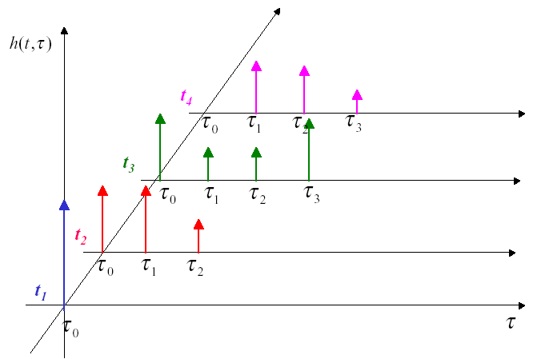
二、移动环境下的多径传播
余
音
绕
梁
多径传播示意图

Slide 51
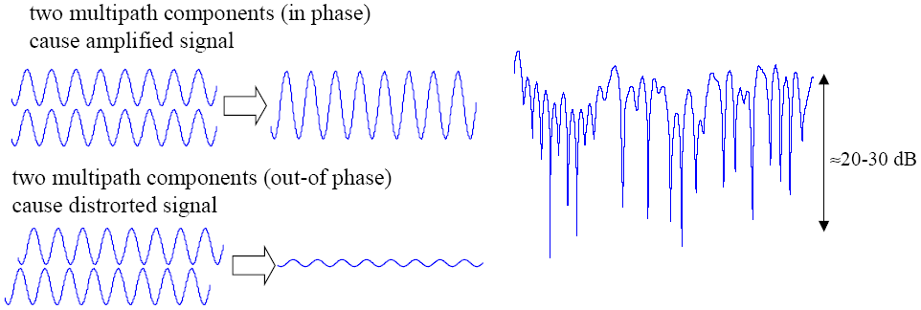
二、移动环境下的多径传播
多径传播对接收信号产生的影响
当两个多径信号同相时，合成信号是什么样的？
当两个多径信号相位相差180度时，合成信号是什么样的？

Slide 52
二、移动环境下的多径传播
多径传播对接收信号产生的影响
多径传播会导致接收信号在不到一个波长范围内会出现几十分贝的电平变化和剧烈的相位摆动 。
会延长信号到达接收机的时间，引起码间串扰。

Slide 53
三、多普勒频移
2.3.2 多径传输及特性描述
2.何为多普勒频移？
1842年由奥地利数学家、物理学家克里斯琴.多普勒.约翰首先提出。
定义：当发射源与接收体之间发生相对运动时，接收频率与发射频率之差。
火车汽笛声的变化？
从远而近时，汽笛音调变尖
从近而远时，汽笛音调变低
对无线通信场景如何更直白的理解？

Slide 54
2.3.2 多径传输及特性描述
随着移动物体与基站距离的远近变化，移动物体接收的合成频率会在中心频率产生上下偏移的现象，这种现象称为多普勒效应，如图2-13所示。因多普勒效应引起的附加频移称为多普勒频移。

Slide 55
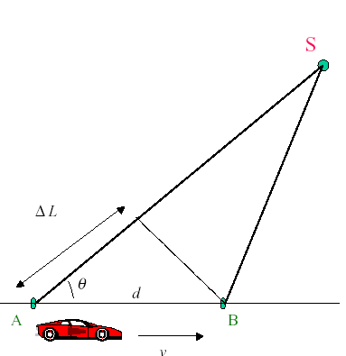
三、多普勒频移
多普勒频移与移动台运动间的关系
接收信号的频率与发射信号的频率不一致！
多普勒频移与移动台运动速度及移动台方向与无线电波入射方向之间的夹角有关。
频率变化值 ：

Slide 56
三、多普勒频移
多普勒频移与移动台运动间的关系
思考：频率变化有什么趋势？
朝向入射波方向移动－>多普勒频移为正值；
背向入射波方向移动－>多普勒频移为负值。
思考：移动台连续的运动，会造成什么现象？

Slide 57
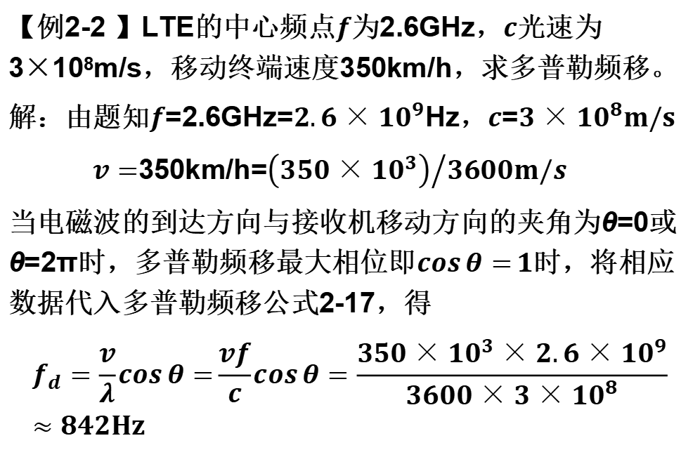
三、多普勒频移
【例2-2 】LTE的中心频点$f$为2.6GHz，$c$光速为3×10⁸m/s，移动终端速度350km/h，求多普勒频移。
解：由题知$f$=2.6GHz=$2.6×{10}^{9}$Hz，$c$=$3×{10}^{8}m/s$
$v=$350km/h=${\left(350×{10}^{3}\right)}/{3600m/s}$
当电磁波的到达方向与接收机移动方向的夹角为θ=0或θ=2π时，多普勒频移最大相位即$\cos{θ=}1$时，将相应数据代入多普勒频移公式2-17，得
$$f_{d}=\frac{v}{λ}\cos{θ=}\frac{vf}{c}\cos{θ=\frac{350×{10}^{3}×2.6×{10}^{9}}{3600×3×{10}^{8}}}≈842Hz$$

Slide 58
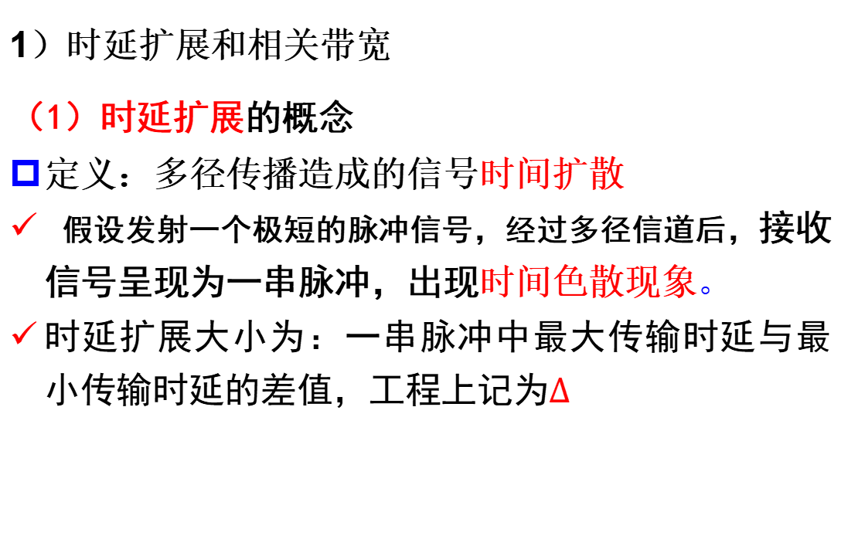
3. 多径衰落的特征描述
1）时延扩展和相关带宽
（1）时延扩展的概念
定义：多径传播造成的信号时间扩散
假设发射一个极短的脉冲信号，经过多径信道后，接收信号呈现为一串脉冲，出现时间色散现象。
时延扩展大小为：一串脉冲中最大传输时延与最小传输时延的差值，工程上记为$∆$
Notes:
相干带宽是指信道特性基本不变的最小信道带宽。当信号带宽大于信道相干带宽会产生频率选择性衰落。相干时间是指信道特性基本不变的最小时间间隔。当信号周期大于信道相干时间时会会产生快衰落。

Slide 59
（3）时延扩展典型实测数据
五、时延扩展和相关带宽
参数 | 市区 | 郊区
平均时延 (μs) | 1.5~2.5 | 0.1~0.2
时延扩展 (μs) | 1.0~3.0 | 0.2~2
最大时延 (-30dB) (μs) | 5.0~12.0 | 3.0~7.0
平均时延扩展 (μs) | 1.3 | 0.5

Slide 60
五、 时延扩展和相关带宽
（2）相关带宽的定义
指一特定频率范围，在该范围内，两个频率分量有很强的幅度相关性；信道特性基本不变
在此范围内的多径信道所有频率分量几乎具有相同的增益及线性相位。

Slide 61

相关带宽的定量计算
相关系数大于0.9时，相关带宽为：
将定义放宽至相关系数大于0.5，相关带宽为：
实际工程上，一般采用下式估算：
$∆$：时延扩展

Slide 62
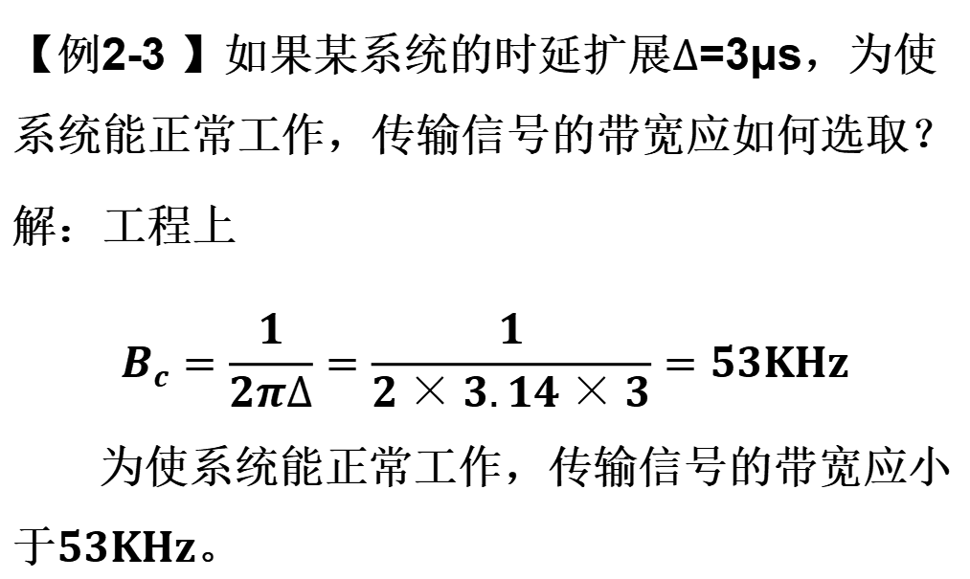
【例2-3 】如果某系统的时延扩展$∆$=3μs，为使系统能正常工作，传输信号的带宽应如何选取？
解：工程上
$$B_{c}=\frac{1}{2π∆}=\frac{1}{2×3.14×3}=53KHz$$
为使系统能正常工作，传输信号的带宽应小于$53KHz$。

Slide 63
五、时延扩展和相关带宽
时延扩展和相关带宽的关系
相关带宽由信道的时延扩展决定，两者之间成反比关系。
信道实际情况 → 时延扩展（多径结构） → 相关带宽

Slide 64
当信号带宽大于信道相干带宽会产生频率选择性衰落。
当信号周期大于信道相干时间时会会产生快衰落。

Slide 65
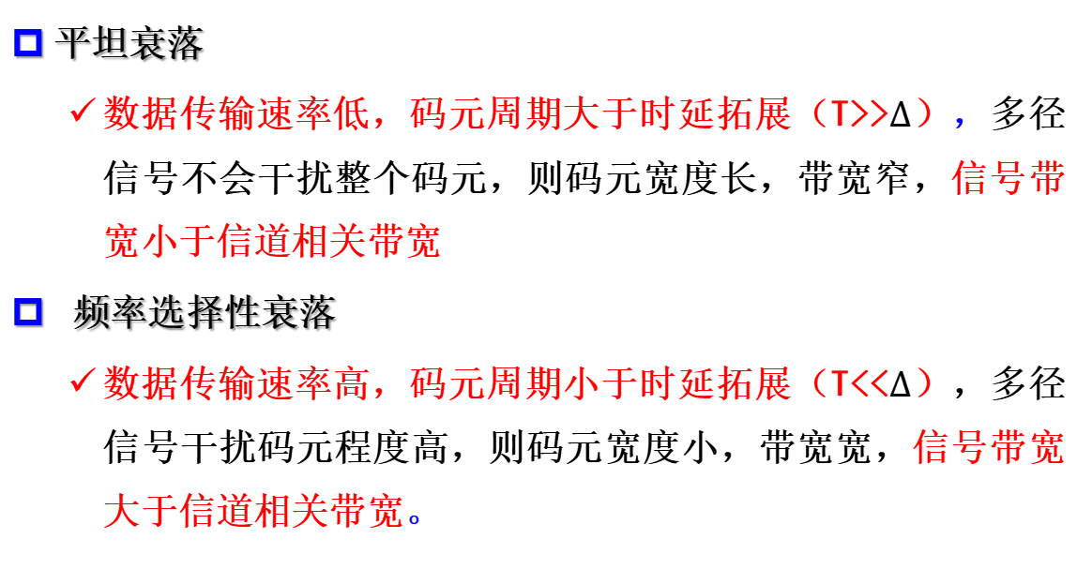
平坦衰落
数据传输速率低，码元周期大于时延拓展（T>>$∆$），多径信号不会干扰整个码元，则码元宽度长，带宽窄，信号带宽小于信道相关带宽
频率选择性衰落
数据传输速率高，码元周期小于时延拓展（T<<$∆$），多径信号干扰码元程度高，则码元宽度小，带宽宽，信号带宽大于信道相关带宽。
思考：信道多径分布对通信有何影响？
信号传输速率受相关带宽（多径分布）的限制!

Slide 66
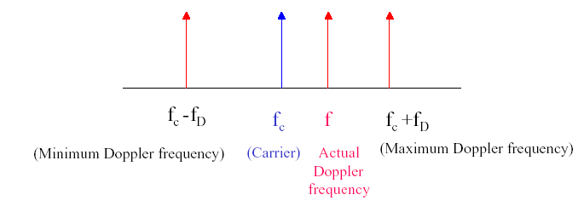
六、 多普勒扩展和相关时间
2）多普勒扩展与相关时间
（1）多普勒扩展（Doppler spread）现象的定义
定义：若发送信号频率为fc的纯正弦波，接收信号频谱在fc- fd至fc+ fd范围内存在分量，则其中的fd称为多普勒频移。
出现频率色散现象
最小多普勒频移
实际多普勒频移
最大多普勒频移

Slide 67
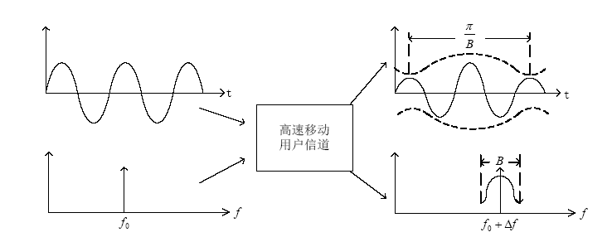
六、 多普勒扩展和相关时间
多普勒扩展的量化
多普勒扩展指接收信号多普勒谱为非0值的频率范围，表达式为：

Slide 68
六、 多普勒扩展和相关时间
（2）相关时间定义及量化
定义：信道冲激响应维持不变（或一定相关度）的时间间隔的统计平均。
在相关时间内，两个到达信号有很强的幅度相关性。
若时间相关函数定义为大于0.5时，相关时间可近似为：

Slide 69
六、 多普勒扩展和相关时间
多普勒扩展与相关时间的关系
相关时间由多普勒扩展决定，两者之间成反比关系。
运动速度和信号频率 → 多普勒扩展 → 相关时间

Slide 70
六、 多普勒扩展和相关时间
多普勒扩展与相关时间的关系
实例分析：移动台速率为60km/h，载频为900MHz，相关时间3.58ms。
思考：传输速率为200bit/s和2000bit/s时，在经过该信道后，从时域上看，有什么区别？
信号1：2000bit/s – 0.5ms
信号2：200bit/s – 5ms
-> 码元宽度小于相关时间，衰落一致！
-> 码元宽度大于相关时间，衰落不一致！
快衰落 vs. 慢衰落！

Slide 71
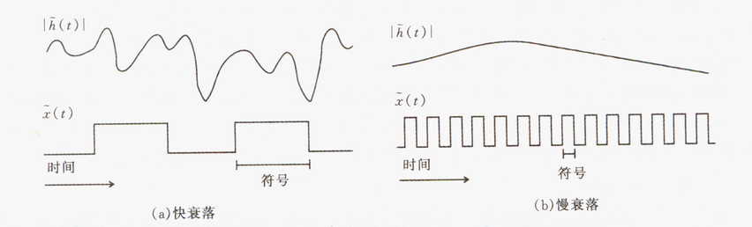
六、 多普勒扩展和相关时间
（3）快衰落与慢衰落
快衰落：信道的相关时间比发送信号码元宽度短。
慢衰落：信道的相关时间比发送信号码元宽度大。
数据传输速率低，则码元宽度长，信道以快于传输符号率的速度波动，接收信号易受快衰落影响。

Slide 72
六、 多普勒扩展和相关时间
移动台的速度及基带信号发送速率，决定了信号是经历快衰落还是慢衰落。
思考：快衰落有没有好处？如何利用？
防止长期处于接收信号很差的状态
时间分集的设计
思考：慢衰落有没有坏处？如何克服？
当处于接收信号很差时，可采用慢跳频的方式克服

Slide 73
2.3.3 阴影衰落的基本特征
1、阴影衰落的概念
定义：移动台运动中通过不同障碍物的阴影时，接收天线处场强中值发生的变化称为阴影衰落。
障碍物：起伏地形、建筑物、植被（高大的树林）
阴影衰落属于大尺度衰落，信号电平起伏相对缓慢 。

Slide 74
二、阴影衰落的基本特性
2、衰落储备
工程设计中，采用留有足够衰落余量的方法。
衰落储备量：为了防止因衰落引起通信中断，必须为信号电平留有足够的余量（衰落余量），保证中断率R小于规定指标。
衰落余量的大小由地形、地物、工作频率和要求的通信可靠性指标决定。

Slide 75
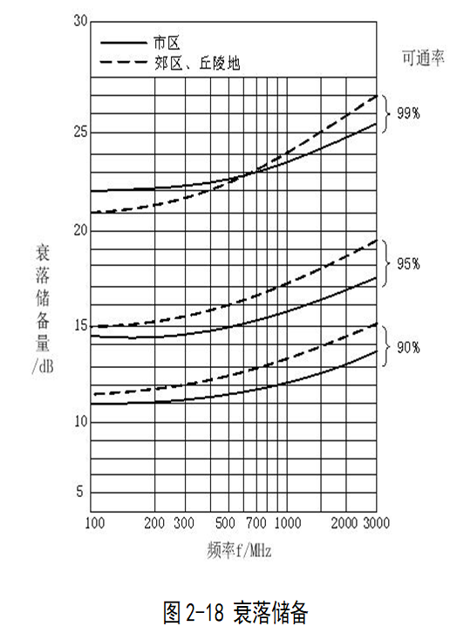
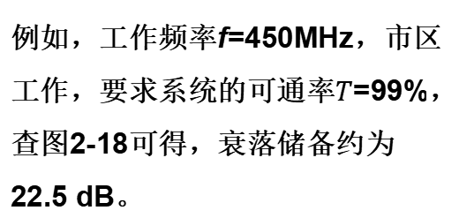
二、阴影衰落的基本特性
2、衰落储备
例如，工作频率f=450MHz，市区工作，要求系统的可通率$T$=99%，查图2-18可得，衰落储备约为22.5 dB。

Slide 76
二、阴影衰落的基本特性
阴影效应的影响：影响移动通信小区覆盖范围、导致移动通信覆盖盲区、影响移动通信的切换、影响信噪比或载噪比的大小等。
不同地物类型的阴影效应的大小不一，密集城区一般要比普通城区、农村、郊区有更大的阴影效应影响。
在做网络规划时，要充分考虑不同无线环境中阴影效应对覆盖效果的影响。

Slide 77
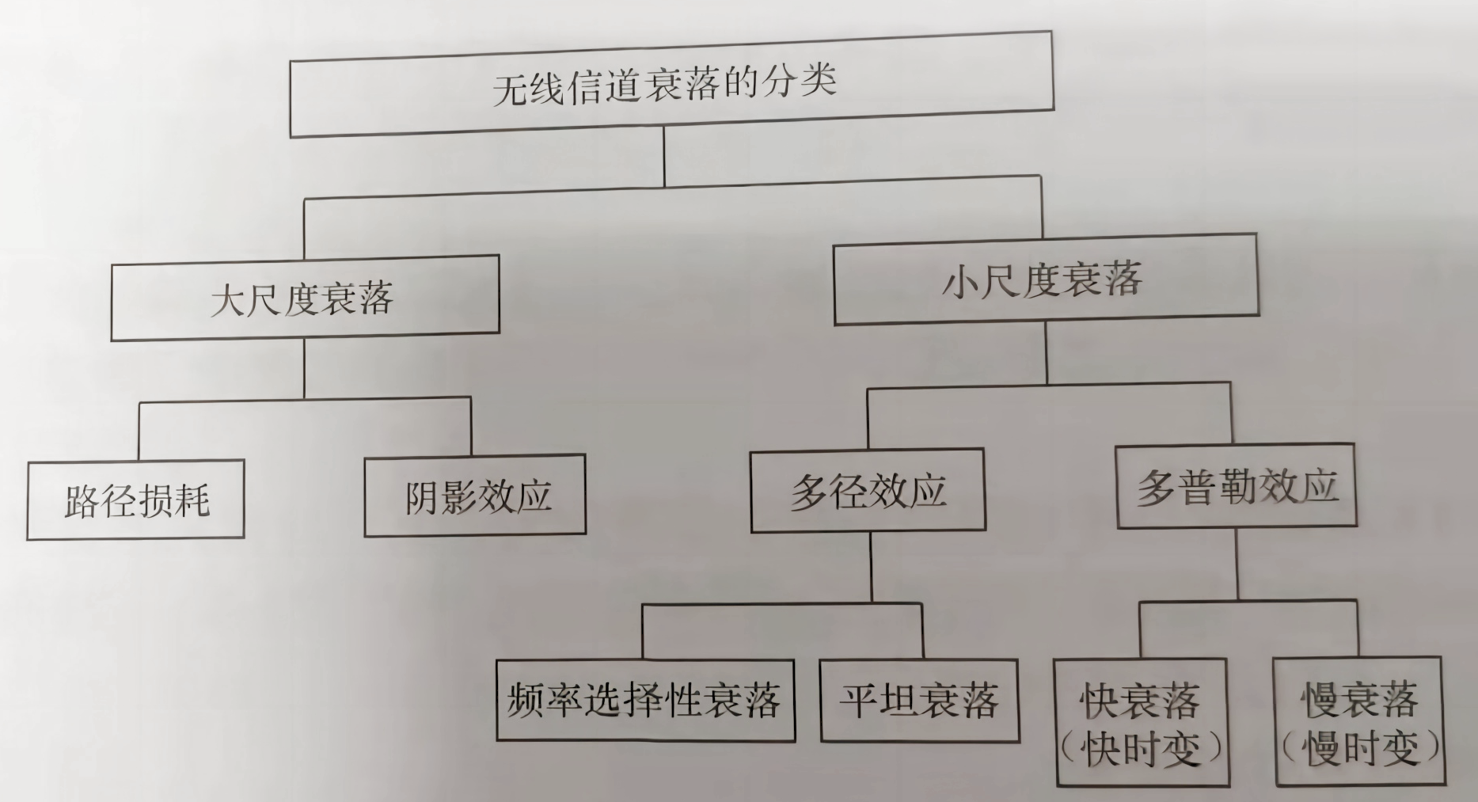
移动通信在无线信道传输过程中面临的衰落和损耗分类

Slide 78
2.4 电波传播损耗预测模型电波传播损耗预测方法
设计无线通信系统时，在给定条件下算出接收信号的场强中值非常重要。
在此基础上，可进一步设计其它参数和指标。
天线高度
位置
工作频率
收发信机距离

Slide 79
二、电波传播损耗预测方法
预测模型的分类
基于理论的模型
基于实测数据的经验模型
理论与经验结合的混合模型

Slide 80
二、电波传播损耗预测方法
使用理论与经验结合的方法
先以自由空间传播为基础
再分别考虑各种地形、地物对电波传播的影响，并逐一予以必要的修正
目标：损耗=自由空间损耗+地形损耗+修正
前提：由大量测试数据获得的图表、公式

Slide 81
补充方法
基准电压和基准功率
在无线通信领域中，为了计算方便，电压或功率通常用分贝表示，其中电压以dBμV作基准，功率以dBm作基准。
换算关系：

Slide 82
二、电波传播损耗预测方法
基准电压和基准功率
dBm用于表示功率大小的绝对值
如果发射功率为2W，则
dB用于表征功率的相对比值

Slide 83
2.4.1 Okumura-Hata模型
日本科学家奥村（Okumura）于1962年、1965年在日本东京及其周围的100km范围内，使用不同频率（200、453、922、1310、1430及1920MHz）、不同天线高度、选择不同距离进行一系列测试，并对实测结果进行总结得出相应的曲线。
Okumura模型是根据测试结果绘成的经验曲线所构成的模型。

Slide 84
四、Okumura模型
Okumura模型适用条件
工作频率范围：VHF、UHF频段
基站天线有效高度h_{b}：30～200m
移动台天线高度h_{m}：1～10m
通信距离d ：1～20km

Slide 85
使用Okumura模型，需要查找其给出的各种曲线，不利于计算机进行预测。
Hata根据Okumura的基本中值场强预测曲线，通过曲线拟合，提出了传播损耗的经验公式，即Okumura-Hata模型，简称Hata模型。
以城市市区的传播损耗公式作为基准，其它地区采用校正公式进行修正。

Slide 86
Hata 模型适用条件
工作频率范围：VHF、UHF频段；
基站天线有效高度：30～200m；
移动台天线高度：1～10m；
通信距离：1～20km。

Slide 87
Hata 模型的路径损耗计算
中值路径损耗的经验公式
a(h_{m}) 为移动台天线修正因子，以1.5m为基准
f 以 MHz 为单位
h_{m} 以 m 为单位
d 以 km 为单位

Slide 88
Hata 模型的路径损耗计算
移动台天线修正因子a(h_{m})
中小城市修正因子
大城市修正因子（建筑物平均高度超过15 m）

Slide 89
2.4.2 COST-231 Hata模型
在基站密集地区仍采用Okumura-Hata模型，则会出现预测值比实际测量值明显偏高的情况。为了适应密集城区的传播损耗预测，欧洲研究委员会COST-231在Okumura-Hata 的基础上提出了其扩展模型，即COST-231 Hata模型。

Slide 90
COST-Hata-231 模型适用条件
工作频率范围：VHF、UHF频段；
基站天线有效高度：30～200m；
移动台天线高度：1～10m；
通信距离：1～20km。

Slide 91
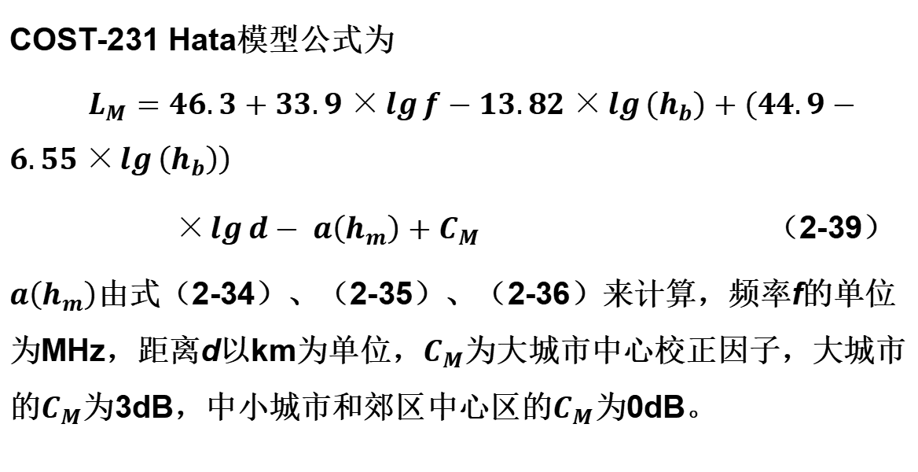
COST-231 Hata模型公式为
$L_{M}=46.3+33.9×\lg{f}−13.82×\lg\left(h_{b}\right)+\left(44.9−6.55×\lg\left(h_{b}\right)\right)$
$×\lg{d}− a\left(h_{m}\right)+C_{M}$ （2-39）
$a\left(h_{m}\right)$由式（2-34）、（2-35）、（2-36）来计算，频率f的单位为MHz，距离d以km为单位，$C_{M}$为大城市中心校正因子，大城市的$C_{M}$为3dB，中小城市和郊区中心区的$C_{M}$为0dB。

Slide 92
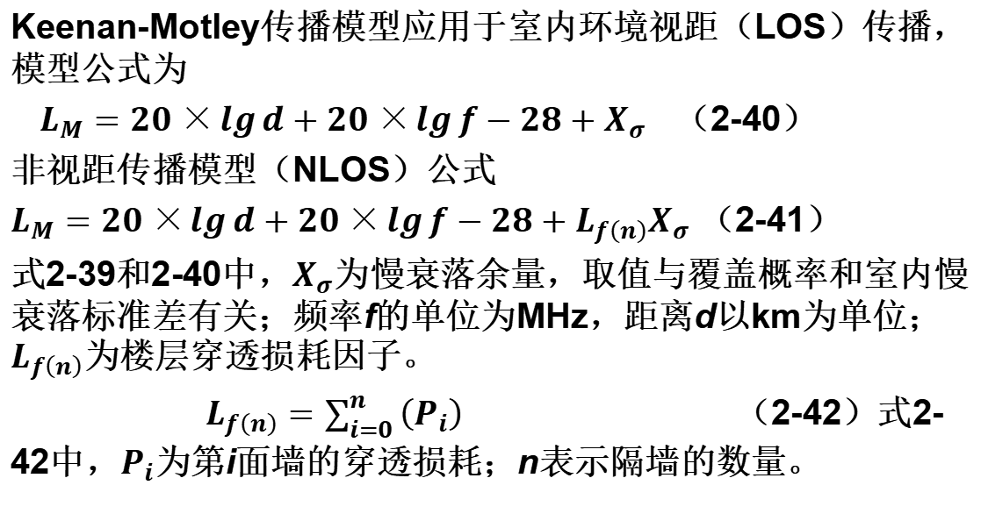
2.4.3 Keenan-Motley传播模型
Keenan-Motley传播模型应用于室内环境视距（LOS）传播，模型公式为
$L_{M}=20×\lg{d}+20×\lg{f}−28+X_{σ}$ （2-40）
非视距传播模型（NLOS）公式
$L_{M}=20×\lg{d}+20×\lg{f}−28+L_{f\left(n\right)}X_{σ}$ （2-41）
式2-39和2-40中，$X_{σ}$为慢衰落余量，取值与覆盖概率和室内慢衰落标准差有关；频率f的单位为MHz，距离d以km为单位；$L_{f\left(n\right)}$为楼层穿透损耗因子。
$L_{f\left(n\right)}=\sum_{i=0}^{n}{\left(P_{i}\right)}$ （2-42）式2-42中，$P_{i}$为第i面墙的穿透损耗；n表示隔墙的数量。

Slide 93
2.4.4 SPM传播模型
在实际应用中，考虑到现实环境中不同地形地物对电波传播的影响，为了更好地保证覆盖预测结果的正确性，在各种规划软件中，一般都使用SPM的传播模型，然后根据各个地区的不同情况，对模型参数进行校正后再使用。

Slide 94
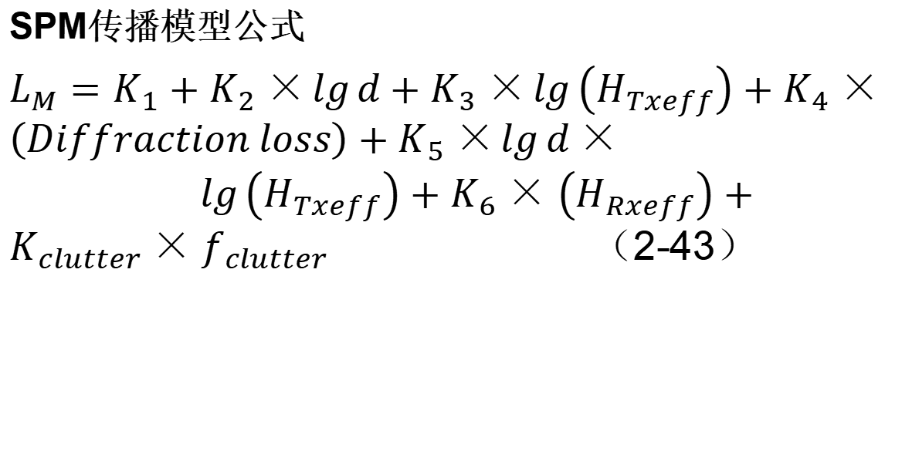
2.4.4 SPM传播模型
SPM传播模型公式
$L_{M}=K_{1}+K_{2}×\lg{d}+K_{3}×\lg\left(H_{Txeff}\right)+K_{4}×\left(Diffraction loss\right)+K_{5}×\lg{d}×\lg\left(H_{Txeff}\right)+K_{6}×\left(H_{Rxeff}\right)+K_{clutter}×f_{clutter}$ （2-43）

Slide 95
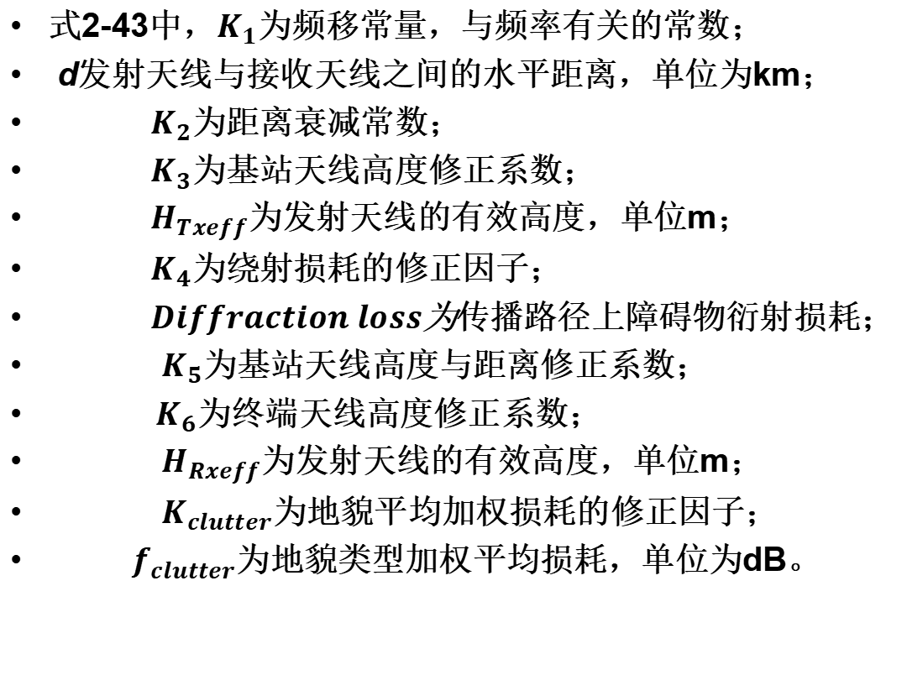
式2-43中，$K_{1}$为频移常量，与频率有关的常数；
d发射天线与接收天线之间的水平距离，单位为km；
$K_{2}$为距离衰减常数；
$K_{3}$为基站天线高度修正系数；
$H_{Txeff}$为发射天线的有效高度，单位m；
$K_{4}$为绕射损耗的修正因子；
$Diffraction loss$为传播路径上障碍物衍射损耗；
$K_{5}$为基站天线高度与距离修正系数；
$K_{6}$为终端天线高度修正系数；
$H_{Rxeff}$为发射天线的有效高度，单位m；
$K_{clutter}$为地貌平均加权损耗的修正因子；
$f_{clutter}$为地貌类型加权平均损耗，单位为dB。

Slide 96
2.4.5 0.5~100 GHz的传播模型
3GPP TR 38.901定义了基于多个场景适用于5G NR 0.5~100 GHz的传播模型，包含UMa、UMi 、RMa和InH-Office等四类场景。

Slide 97
2.4.5 0.5~100 GHz的传播模型
1. UMa
UMa（城区宏站）适用于建筑物分布比较密集的区域。该场景主要包括各省会城市的商业中心和密集写字楼区域。该类场景基站天线挂高要高于周围建筑物楼顶高度（如25~30m），用户在地平面高度（约1.5m），站间距不超过500m。

Slide 98
2.4.5 0.5~100 GHz的传播模型
1. UMa

Slide 99
2. RMa
RMa（农村宏站）适用于建筑物分布非常稀疏的区域。该类场景主要包括我国大部分的农村区域和少数不发达的乡镇区域。该类场景基站天线挂高为10~150m，用户终端在地平面高度为1~10m，建筑物的平均高度为5~50m，街道平均宽度为5~50m。

Slide 100
2. RMa

Slide 101
3. UMi
UMi（城区微站）模型适用于微基站视距覆盖场景，旨在还原真实的城市街道、开放区域等场景，如城市或车站广场、城市主要干道。典型开放区域宽度约为50~100m，包含用户密集的开阔场地和城市街道。该类场景基站天线挂高低于建筑物楼顶（如3~20 m），用户在地平面高度（约1.5m），站间距等于或小于200m。

Slide 102
3. UMi

Slide 103
4. InH-Office
InH-Office（室内热点）模型适用于室内覆盖系统非视距覆盖场景，旨在还原各种真实典型的室内部署场景。该类场景典型的办公环境包括开放式隔间区域、有围墙的办公室、开放区域、走廊等。购物中心通常高1~5层，可能包括几层共用的开放区域（或中庭）。其中，BS安装在天花板或墙壁上2~3 m的高度。

Slide 105
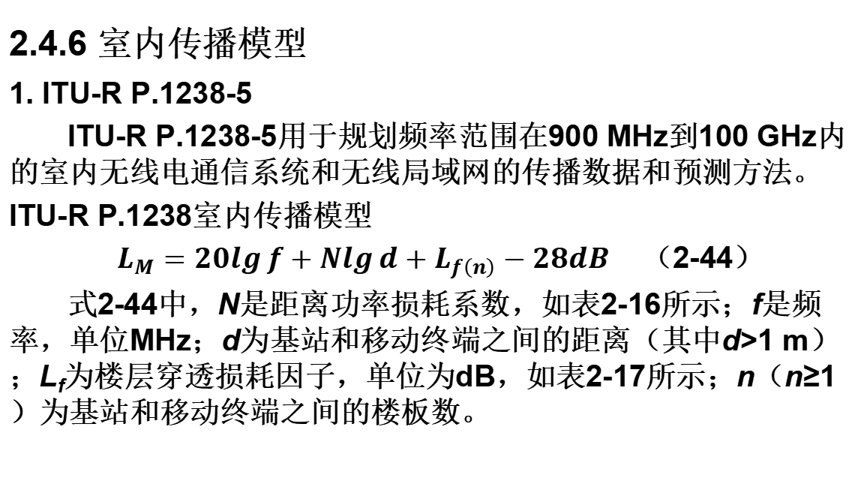
2.4.6 室内传播模型
1. ITU-R P.1238-5
ITU-R P.1238-5用于规划频率范围在900 MHz到100 GHz内的室内无线电通信系统和无线局域网的传播数据和预测方法。
ITU-R P.1238室内传播模型
$L_{M}=20\lg{f+N\lg{d+L_{f\left(n\right)}}}−28dB$ （2-44）
式2-44中，N是距离功率损耗系数，如表2-16所示；f是频率，单位MHz；d为基站和移动终端之间的距离（其中d>1 m）；L_{f}为楼层穿透损耗因子，单位为dB，如表2-17所示；n（n≥1）为基站和移动终端之间的楼板数。

Slide 106
2.4.6 室内传播模型
1. ITU-R P.1238-5

Slide 107
2.4.6 室内传播模型
1. ITU-R P.1238-5

Slide 108
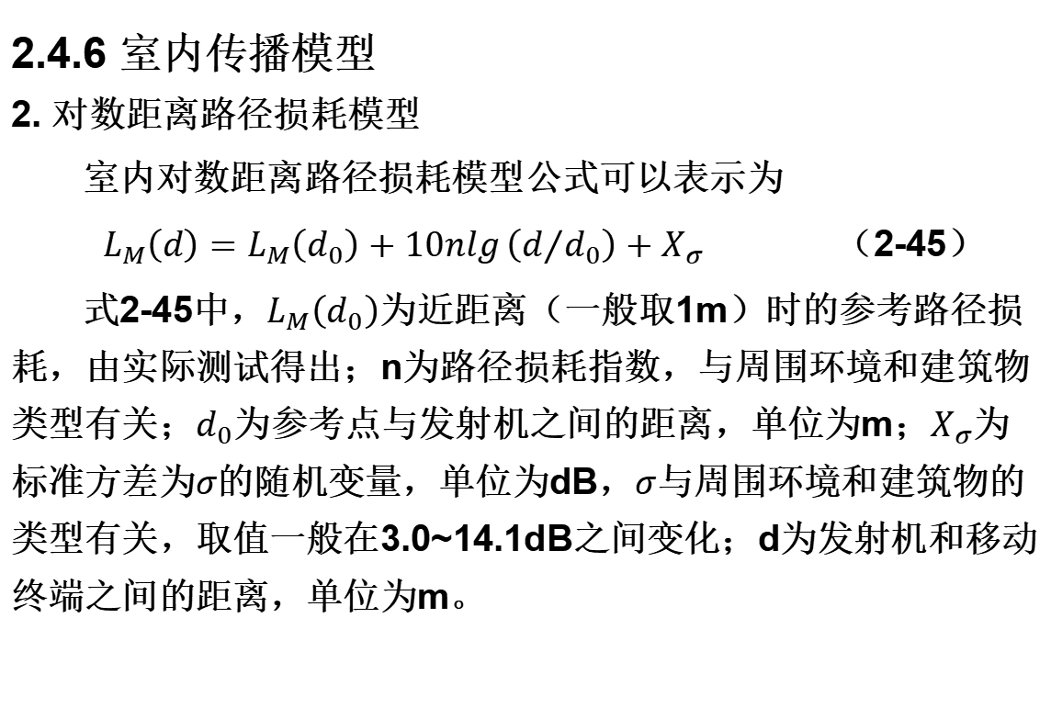
2.4.6 室内传播模型
2. 对数距离路径损耗模型
室内对数距离路径损耗模型公式可以表示为
$L_{M}\left(d\right)=L_{M}\left(d_{0}\right)+10n\lg\left(d/{d_{0}}\right)+X_{σ}$ （2-45）
式2-45中，$L_{M}\left(d_{0}\right)$为近距离（一般取1m）时的参考路径损耗，由实际测试得出；n为路径损耗指数，与周围环境和建筑物类型有关；$d_{0}$为参考点与发射机之间的距离，单位为m；$X_{σ}$为标准方差为$σ$的随机变量，单位为dB，$σ$与周围环境和建筑物的类型有关，取值一般在3.0~14.1dB之间变化；d为发射机和移动终端之间的距离，单位为m。

Slide 109
2.4.6 室内传播模型
3．衰减因子模型
室内路径损耗模型必须准确捕捉信号穿越楼层隔断的衰减，以及楼层内的衰减。对大量不同特点的建筑物以及不同信号频率的测量表明，穿越第一个楼层地板信号衰减是最大的；而穿越随后的楼层地板时的信号衰减相对较小。

Slide 110
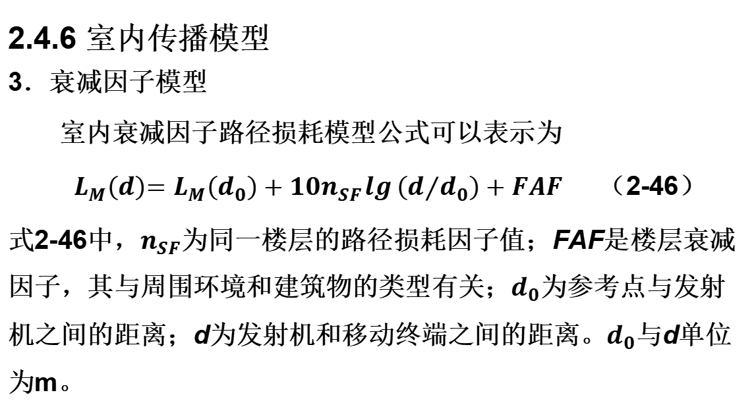
2.4.6 室内传播模型
3．衰减因子模型
室内衰减因子路径损耗模型公式可以表示为
$L_{M}\left(d\right){=L}_{M}\left(d_{0}\right)+10n_{SF}\lg\left(d/{d_{0}}\right)+FAF$ （2-46）
式2-46中，$n_{SF}$为同一楼层的路径损耗因子值；FAF是楼层衰减因子，其与周围环境和建筑物的类型有关；$d_{0}$为参考点与发射机之间的距离；d为发射机和移动终端之间的距离。$d_{0}$与d单位为m。

Slide 111
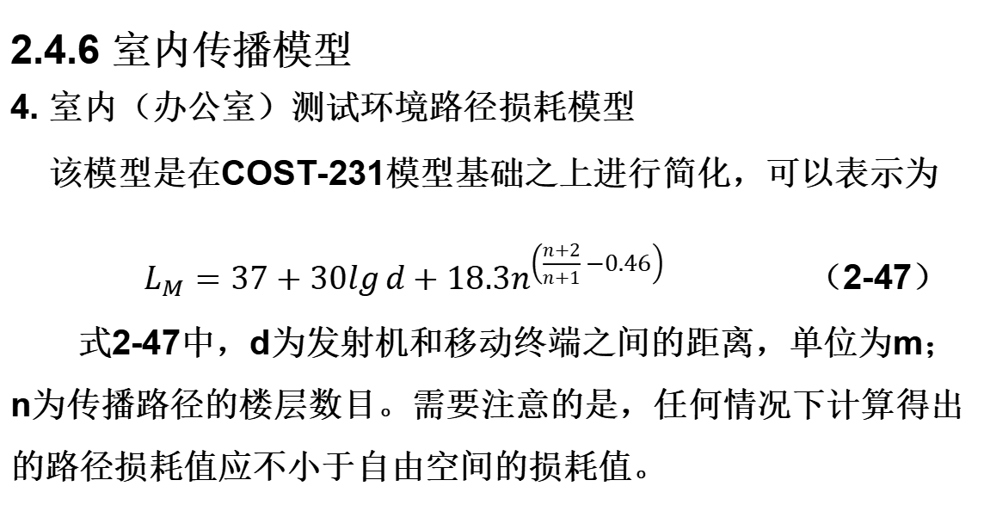
2.4.6 室内传播模型
4. 室内（办公室）测试环境路径损耗模型
该模型是在COST-231模型基础之上进行简化，可以表示为
$L_{M}=37+30\lg{d}+18.3n^{\left(\frac{n+2}{n+1}−0.46\right)}$ （2-47）
式2-47中，d为发射机和移动终端之间的距离，单位为m；n为传播路径的楼层数目。需要注意的是，任何情况下计算得出的路径损耗值应不小于自由空间的损耗值。

Slide 112
2.4.7 射线追踪传播模型
5G相比传统3G/4G而言，网络将更加复杂和立体化。同时随着Massive MIMO天线、复杂天线赋形技术的出现，多径建模的重要性更加凸显，如果缺乏多径小尺度信息，将很难保证网络规划准确性。因此，基于高精度电子地图和具备多径建模的射线追踪传播模型在5G无线网络规划中具有不可替代的作用和地位。

Slide 113
2.4.7 射线追踪传播模型
网络将更加复杂和立体化。同时基于波束的射线追踪模型对于射线的建模通常包括以下几类：
直视路径。发射机与接收机在第一菲涅耳区内没有建筑物或植被遮挡影响，直视路径能量将成为接收信号主要能量来源，地面反射/墙面反射信号能量几乎可忽略。
反射路径。发生反射时，入射射线、反射射线以及反射点都在同一个平面内，入射射线与反射点法线夹角等于反射射线与反射点法线的夹角，基于此建立射线追踪反射模型。

Slide 114
2.4.7 射线追踪传播模型
网络将更加复杂和立体化。同时基于波束的射线追踪模型对于射线的建模通常包括以下几类：
衍射。衍射产生条件与电磁波波长以及障碍物棱边的大小相关。在Sub 6G时衍射可以带来较大传播能量，但当频率上升至10GHz以上，能够产生衍射的棱边数变少，衍射带来的能量将变低。
信号透射。电磁波的透射与反射一样都是发生在两种介质的交界处，透射能量与被穿透材质介电常数、磁导率有关。
组合路径。反射之后绕射，绕射之后反射，组合路径能量传播方式不可忽视，射线模型需考虑组合路径能量传播方式。

Slide 115
2.4.7 射线追踪传播模型
微蜂窝传播模型包括双线模型、经验模型、准3维UTD模型、LEE微蜂窝模型、宽带微蜂窝模型等。在大尺度传播模型中，校正多采用经典的宏蜂窝传播模型。

Slide 116
2.4.7 射线追踪传播模型

Slide 117
2.5 MIMO信道模型
MIMO信道模型目前有多种划分方法，比如分为宽带和窄带；时变和非时变等。本节根据描述MIMO信道特性的不同方式，将MIMO信道模型分为物理模型、统计分析模型和参考模型三大类。

Slide 118
2.5 MIMO信道模型
（1）物理模型。物理模型是指通过一些物理参数，如多径分量到达角（AOA）、离开角（AOD）和到达时间（TOA）来描述MIMO信道，可进一步划分为确定性物理模型、基于几何的随机物理模型和非几何随机物理模型三种。其典型代表有3GPP SCM/SCME模型。

Slide 119
2.5 MIMO信道模型
（2）统计分析模型。统计分析模型是描述单个收发信机天线之间信道的冲激响应，它用一种数学的分析方法而没有明确考虑波的具体传播。如基于空时相关特征的建模方法是统计分析建模的一种典型代表方法。该方法假定信道衰落因子为复高斯分布的随机变量，其一阶矩和二阶矩反映了信道衰落特征。

